Slide 1

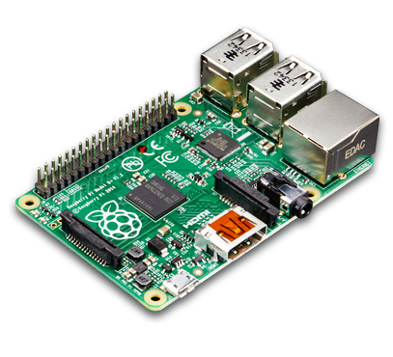

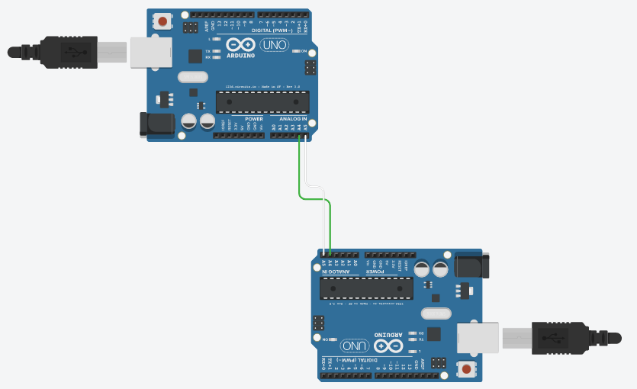


Flask
List:
Temp + Sesión
Temp + Sesión
Dict:
Temp + Sesión
MongoDB
Dict:
Temp
List:
Temp
Sub:
On, Temp
MQTT Bróker
Pub:
On, Temp
MQTT Client
Pub:
Temp
Sub:
Temp
MQTT Client
Arduino UNO Wifi
Temp + Sesión
Control:
On, Temp
I²C
Reportar:
Temp
Protobuf
GUI
Usuario + Presets
Arduino UNO
Notes:
GENERAL

Slide 2
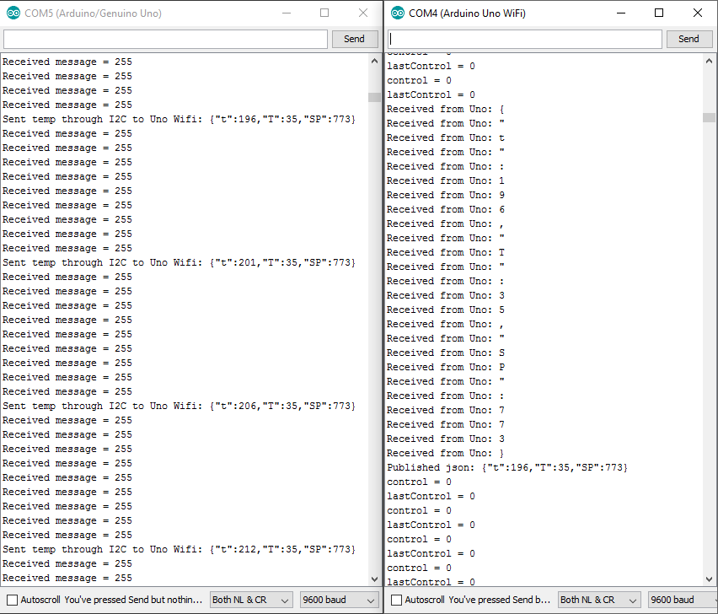
Flask
https://youtu.be/7sbwrf8wxNI
List:
Temp + Sesión
Temp + Sesión
pubControl(999)
Dict:
Temp + Sesión
vape/control
pubControl(0)
subTemp()
MongoDB
vape/temp
hilo
Dict:
Temp
List:
Temp
Sub:
On, Temp
MQTT Bróker
Pub:
On, Temp
MQTT Client
Pub:
Temp
Sub:
Temp
MQTT Client
Arduino UNO Wifi
Temp + Sesión
Control:
On, Temp
I²C
Reportar:
Temp
Protobuf
GUI
Usuario + Presets
Arduino UNO
Notes:
MQTT

Slide 3
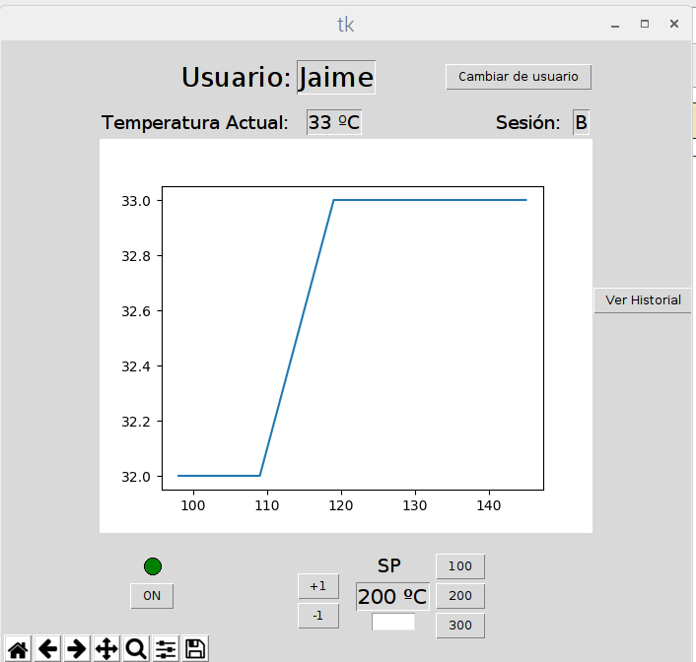
Flask
Funciones de actualización
self.after()
List:
Temp + Sesión
Volver a elección de usuario
Elegir usuario
Temp + Sesión
Dict:
Temp + Sesión
Borrar mongo al arrancar GUI
y al apagar Arduino
subTemp()
hilos
MongoDB
Historial (mongoDB)
Gráfico (borrar y sobrescribir)
Dict:
Temp
List:
Temp
Sub:
On, Temp
MQTT Bróker
Pub:
On, Temp
pubControl(999)
MQTT Client
Pub:
Temp
Sub:
Temp
MQTT Client
Arduino UNO Wifi
Temp + Sesión
readPerfil(usuario)
Control:
On, Temp
I²C
Reportar:
Temp
Protobuf
GUI
readmessage.py con if
Usuario + Presets
https://youtu.be/6FR_B6w8pXI
Arduino UNO
Notes:
GUI

Slide 4
Flask
List:
Temp + Sesión
https://youtu.be/6FR_B6w8pXI
(el mismo de la diapositiva anterior)
Temp + Sesión
Dict:
Temp + Sesión
getMongo()
subTemp()
MongoDB
postMongo()
Dict:
Temp
List:
Temp
Sub:
On, Temp
MQTT Bróker
Pub:
On, Temp
animate()
MQTT Client
Pub:
Temp
Sub:
Temp
MQTT Client
deleteAllMongo()
Arduino UNO Wifi
while
Temp + Sesión
Control:
On, Temp
I²C
Reportar:
Temp
Protobuf
GUI
Usuario + Presets
Arduino UNO
Notes:
GRÁFICA (MONGO)

Slide 5
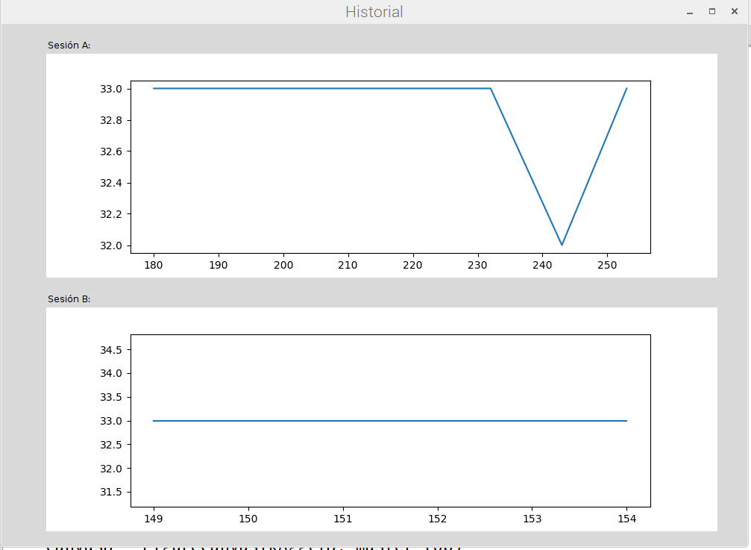
Flask
getCarriots()
https://youtu.be/MhaEAIw5f68
List:
Temp + Sesión
Temp + Sesión
Dict:
Temp + Sesión
deleteCarriotsSession(sesion)
en cambio de sesión
if
MongoDB
animate()
subTemp()
if “A”
elif “B”
Dict:
Temp
List:
Temp
postCarriots()
Sub:
On, Temp
MQTT Bróker
Pub:
On, Temp
MQTT Client
Pub:
Temp
Sub:
Temp
MQTT Client
Arduino UNO Wifi
Temp + Sesión
Control:
On, Temp
I²C
Reportar:
Temp
Protobuf
GUI
Usuario + Presets
Arduino UNO
Notes:
HISTORIAL (CARRIOTS)

Slide 6
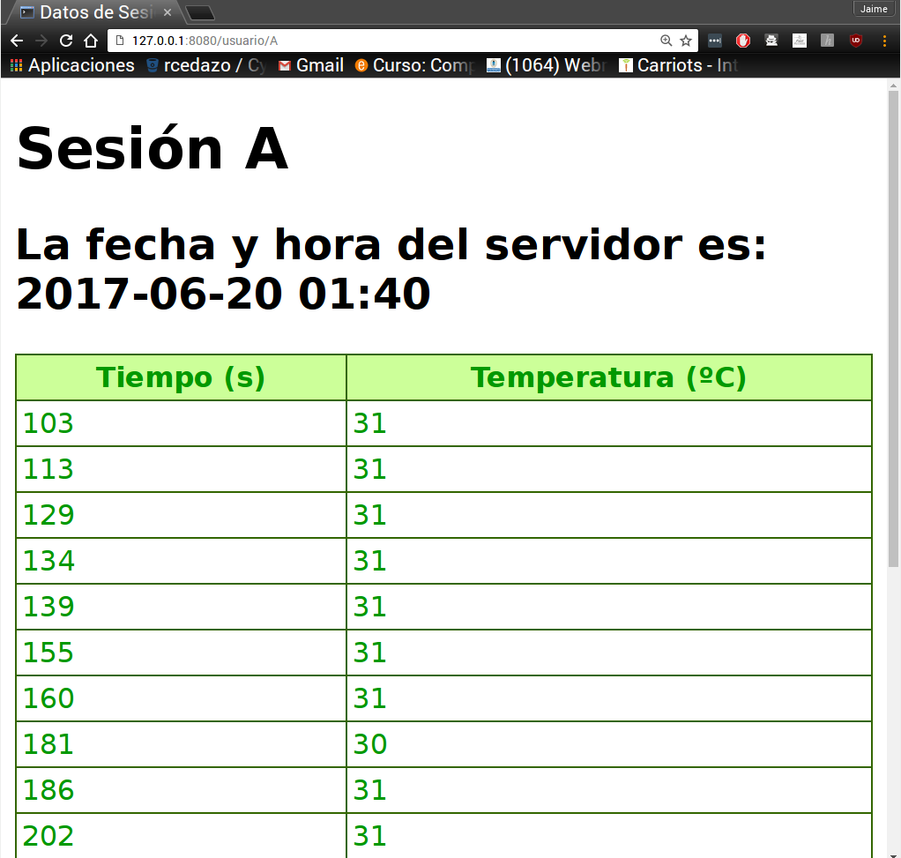
Flask
@app.route(“/usuario/<sesion>”)
if sesion
List:
Temp + Sesión
Temp + Sesión
Dict:
Temp + Sesión
getMongo()
MongoDB
Dict:
Temp
List:
Temp
Sub:
On, Temp
MQTT Bróker
Pub:
On, Temp
https://youtu.be/TPxzVgZ_yS8
MQTT Client
Pub:
Temp
Sub:
Temp
MQTT Client
Arduino UNO Wifi
Temp + Sesión
Control:
On, Temp
I²C
Reportar:
Temp
Protobuf
WEB
Usuario + Presets
Arduino UNO
Notes:
HISTORIAL (CARRIOTS)

Slide 7
Referencias
https://circuits.io/
https://www.adafruit.com/includes/templates/adafruit2013/images/little_pi.png
https://cdn.pixabay.com/photo/2016/03/30/13/24/wifi-1290667_960_720.png
http://www.hotelcentral-basilica.hu/inc/filemanager/files/download.png
https://www.carriots.com/

